Slide 1
ZREZANÝ KUŽEĽ
SIMONA VOJTKOVÁ
GYMNÁZIUM GELNICA

Slide 2
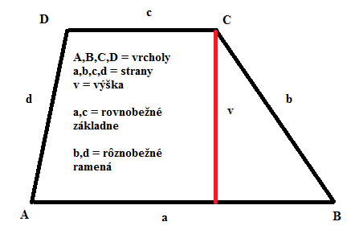
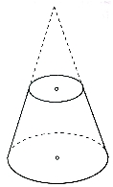
DEFINÍCIA
Zrezaný kužeľ je časť kužeľa nachádzajúca sa medzi podstavou a rovinou rovnobežnou s podstavou, ktorá prechádza kužeľom.
Inak povedané, je to „kužeľ s odrezaným vrcholom“
Vzniká rotáciou pravouhlého lichobežníka kolo kratšieho (kolmého) ramena. Rotáciou základní vznikajú podstavy a rotáciou druhého ramena vzniká plášť zrezaného kužeľa.
Pravouhlý lichobežník
Zrezaný kužeľ

Slide 3
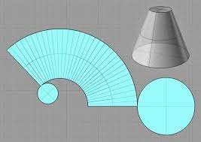
SIEŤ ZREZANÉHO KUŽEĽA
Sieť je povrch telesa rozvinutý do roviny, ktorý sa skladá sa z bočných stien (plášťa) a podstáv
Sieť zrezaného kužeľa, tvoria do roviny rozvinuté obe podstavy a plášť.
Po rozvinutí podstáv dostaneme kruhy s rôznymi polomermi.
Po rozvinutí plášťa dostaneme výsek z medzikružia.

Slide 4
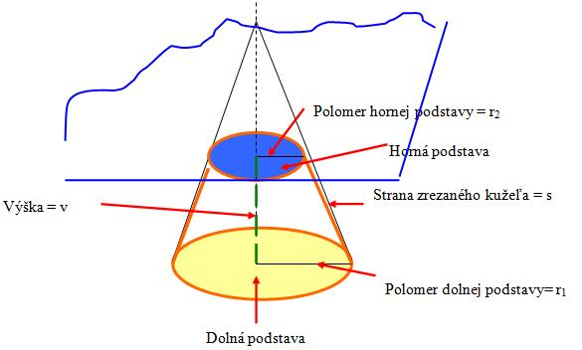
PRVKY ZREZANÉHO KUŽEĽA
Tvoria ho dve podstavy: horná podstava (menšia), dolná podstava (väčšia) a plášť

Slide 5
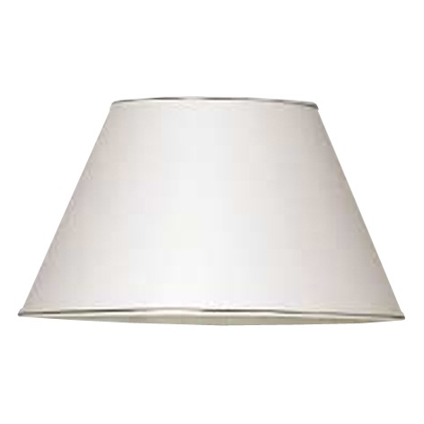
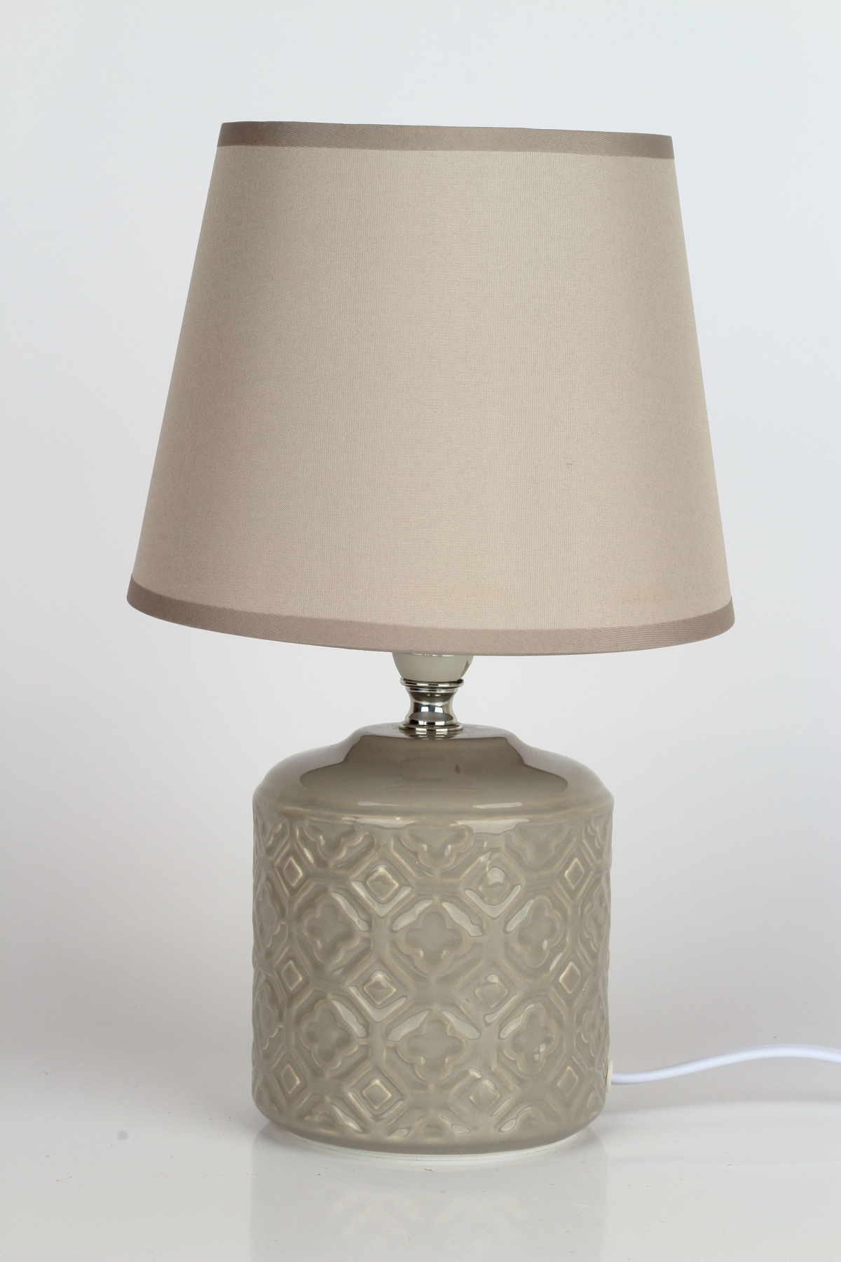
KDE SA VYSKYTUJE ZREZANÝ KUŽEĽ
1. tienidlo na lampe

Slide 6
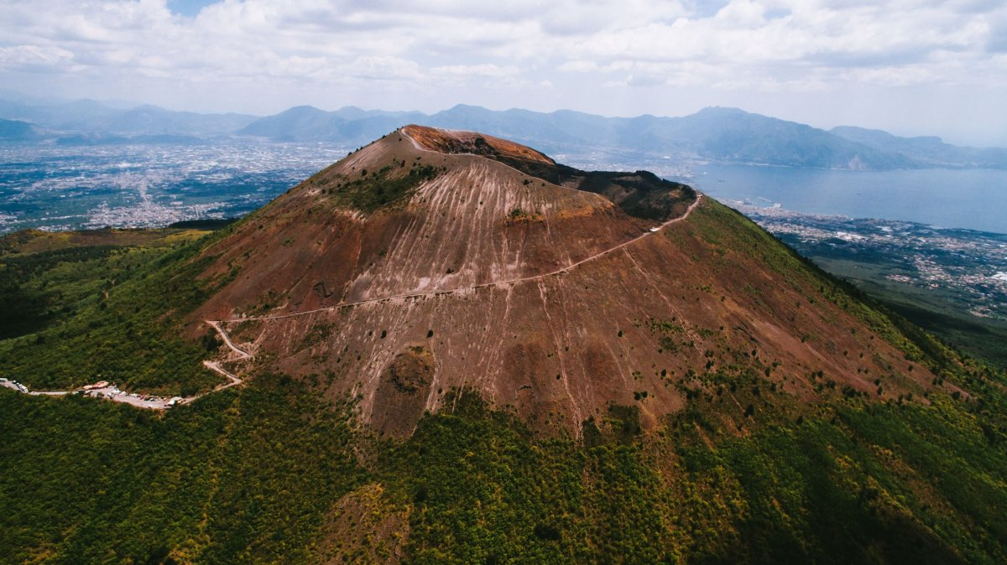
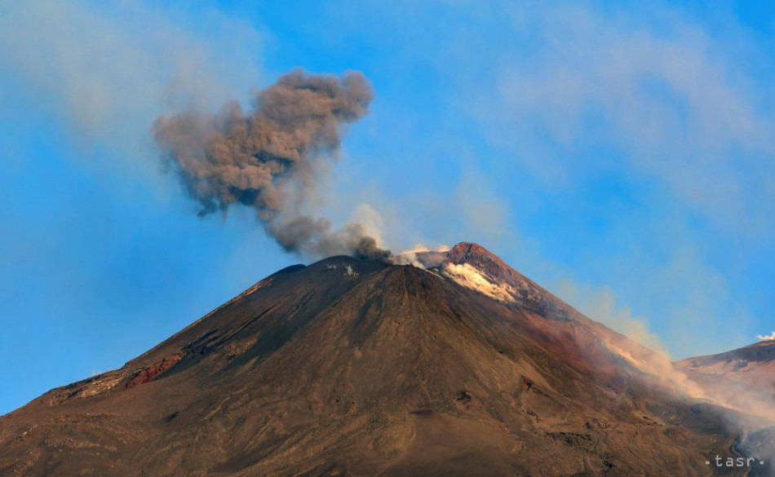
KDE SA VYSKYTUJE ZREZANÝ KUŽEĽ
2. sopečný kráter
VEZUV
ETNA

Slide 7
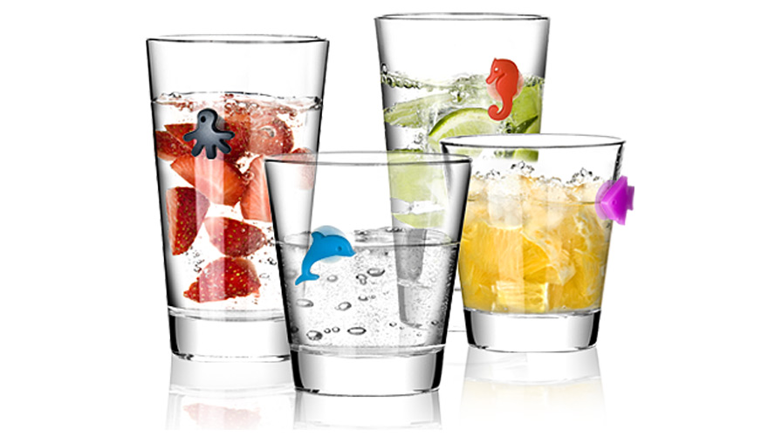
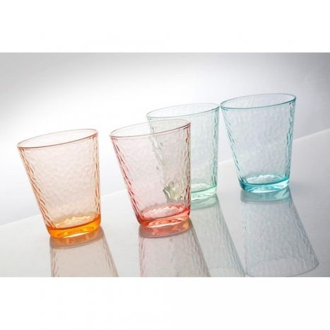
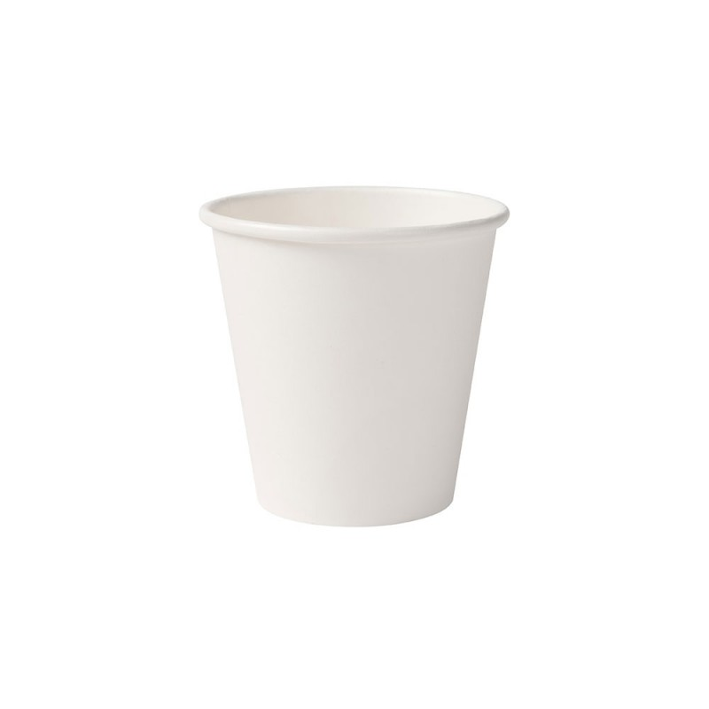
KDE SA VYSKYTUJE ZREZANÝ KUŽEĽ
3. Poháre (ak sa otočí naopak)

Slide 8
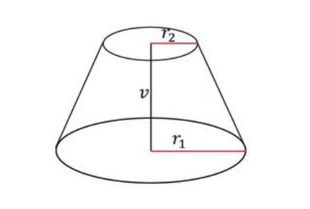
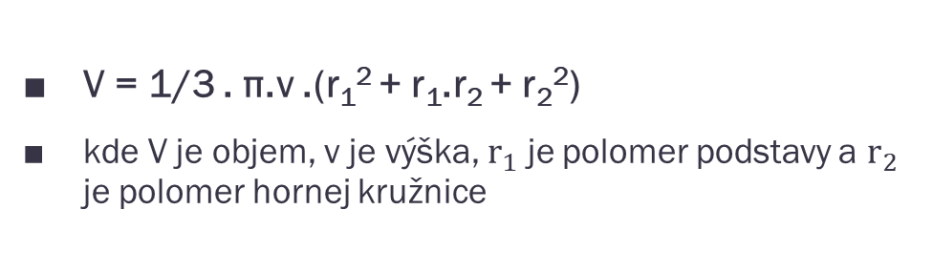
OBJEM ZREZANÉHO KUŽEĽA
V = 1/3 . π.v .(r₁² + r₁.r₂ + r₂²)
kde V je objem, v je výška, $r_{1}$ je polomer podstavy a $r_{2 }$ je polomer hornej kružnice
*Príklad: r₁ = 8cm
r₂ = 8cm
v = 5cm
V = ?
V = 1/3 . π.v .(r₁² + r₁.r₂ + r₂²)
V = 1/3 . 3,14.5.(8² + 8.4 + 4²)
V = 1/3 . 15,7 . 112
V = 574,9 cm³

Slide 9
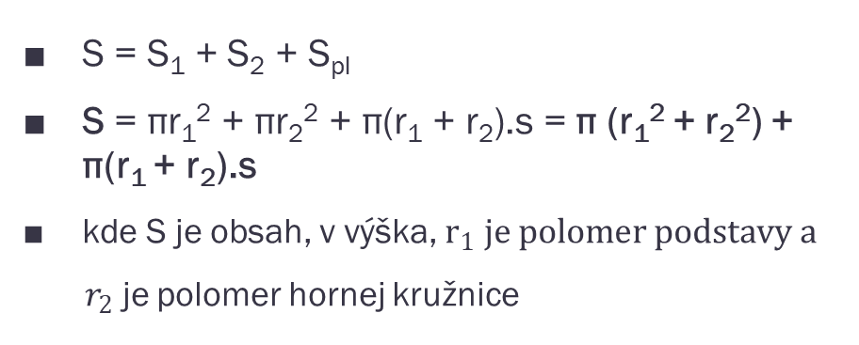
OBSAH ZREZANÉHO KUŽEĽA
S = S₁ + S₂ + S_{pl}
S = πr₁² + πr₂² + π(r₁ + r₂).s = π (r₁² + r₂²) + π(r₁ + r₂).s
kde S je obsah, v výška, $r_{1} je polomer podstavy a$
$r_{2}$ je polomer hornej kružnice
Pre výpočet povrchu tohto zrezaného kužeľa budeme potrebovať vedieť veľkosť strany. Vypočítame ju pomocou Pytagorovej vety.
s = √(5² + 4²) = √41 = 6,4
S = S₁ + S₂ + S_{pl}
S = π (r₁² + r₂²) + π(r₁ + r₂).s
S = 3,14 (8² + 4²) + 3,14(8 + 4). 6,4
S = 3,14 . (64+16) + 3,14.12.6,4
S = 3,14 . 80 + 241,152
S = 251,2 + 241,152
S = 492,352 cm²
*Príklad: r₁ = 8cm
r₂ = 8cm
v = 5cm
S = ?

Slide 10
ZHRNUTIE
Hlavné body:
Čo je zrezaný kužeľ a jeho definícia
Sieť zrezaného kužeľa
Prvky zrezaného kužeľa
Kde sa vyskytuje
Obvod a obsah zrezaného kužeľa

Slide 11
LITERATÚRA
https://oskole.detiamy.sk/clanok/zrezany-kuzel
https://sk.wikipedia.org/wiki/Zrezan%C3%BD_ku%C5%BEe%C4%BE
https://cloud5.edupage.org/cloud/Zrezany_kuzel.pdf?z%3ApmbRt%2FWwk%2BQjsPQKAAtrA8KWwrBmW0mdSlgpI3v5CwSCrfZHAT4AEZsaXiDZ3RYb

Slide 12
ĎAKUJEM ZA POZORNOSŤ

